Slide 1
YOLOv9: Learning What You Want to Learn Using Programmable Gradient Information
Chien-Yao Wang1,2 , I-Hau Yeh2 , and Hong-Yuan Mark Liao1,2,3 1 Institute of Information Science, Academia Sinica, Taiwan 2National Taipei University of Technology, Taiwan 3Department of Information and Computer Engineering, Chung Yuan Christian University, Taiwan

Slide 2
Programmable Gradient Information (PGI)
PGI can provide complete input information for the target task to calculate objective function, so that reliable gradient information can be obtained to update network weights.
Generalized Efficient Layer Aggregation Network (GELAN)
GELAN’s architecture confirms that PGI has gained superior results on lightweight models.
Notes:
可編程梯度信息（PGI） PGI可以為目標任務提供完整的輸入信息以計算目標函數，從而可獲得可靠的梯度信息以更新網絡權重。
通用高效層聚合網絡（GELAN） GELAN的架構證實PGI在輕量型模型上獲得了優越的結果。

Slide 3
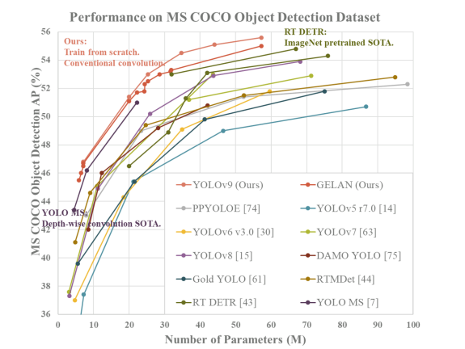

Slide 4
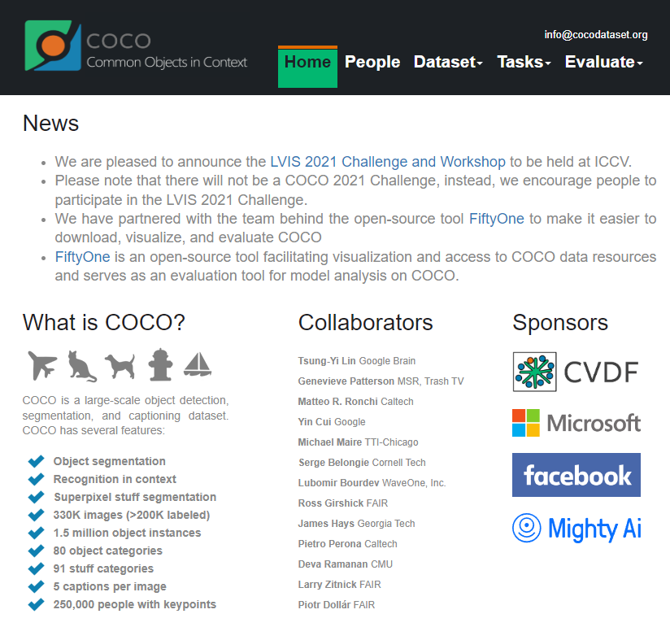
MS COCO dataset
http://cocodataset.org
Notes:
物體分割
情境中的識別
超像素物質分割
33萬張圖片（超過20萬張標註）
150萬物體實例
80個物體類別 → 針對物體檢測
91個物質類別 → 針對語義場景標註
每張圖片5個標題 → 每一張圖片都有五組標題說明。
25萬人帶有關鍵點 → 25萬個「人」類別對於肢體有關鍵點標記

Slide 5
Why are the detection tasks of COCO so challenging?
The images mostly come from real life, with more complex backgrounds.
There are many instances of targets in each image, averaging 7.7 per image.
There are more small targets.
The evaluation criteria are stricter.
Notes:
為什麼COCO的檢測任務那麼難？
圖片大多數來源於生活中，背景更複雜
每張圖片上的實例目標個數多，平均每張圖片7.7個
小目標更多
評估標準更嚴格
所以很多模型會使用COCO資料集來驗證性能

Slide 6
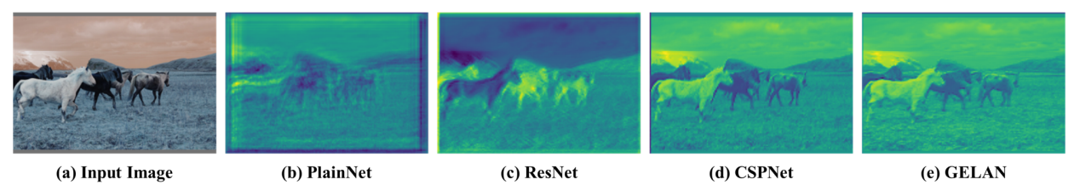
(1) The use of reversible architectures
(2) The use of masked modeling
(3) Introduction of the deep supervision concept
Notes:
圖2. 不同網絡架構下隨機初始權重輸出特徵圖的可視化結果：(a) 輸入圖像，(b) PlainNet，(c) ResNet，(d) CSPNet，以及 (e) 提出的 GELAN。從圖中，我們可以看到在不同架構中，提供給目標函數以計算損失的信息在不同程度上丟失，而我們的架構能夠保留最完整的信息，並為計算目標函數提供最可靠的梯度信息。
（1）使用可逆架構：此方法主要通過重複使用輸入數據並以明確方式維持輸入數據的信息；（2）使用遮罩建模：它主要使用重建損失並採用隱式方式來最大化提取的特徵並保留輸入信息；（3）引入深度監督概念：它利用尚未失去太多重要信息的淺層特徵預先建立從特徵到目標的映射，以確保重要信息能被轉移到更深層。然而，上述方法在訓練過程和推理過程中有不同的缺點。例如，可逆架構需要額外的層來結合重複提供的輸入數據，這將顯著增加推理成本。此外，由於輸入層到輸出層不能有過深的路徑，這一限制會使在訓練過程中難以模擬高階語義信息。對於遮罩建模，其重建損失有時與目標損失發生衝突。此外，大多數遮罩機制也會與數據產生錯誤的關聯。對於深度監督機制，它會導致錯誤累積，如果淺層監督在訓練過程中丟失信息，後續層將無法檢索所需的信息。上述現象在困難任務和小型模型上將更為明顯。

Slide 7
Related work
The current mainstream real-time object detectors are the YOLO series, and most of these models use CSPNet or ELAN and their variants as the main computing units.
This paper chooses YOLOv7, which has been proven effective in a variety of computer vision tasks and various scenarios, as a base to develop the proposed method.
Notes:
當前主流的實時物體檢測器是YOLO系列，最近，一些基於DETR的實時物體檢測器，如RT DETR，也被提出。然而，由於DETR系列物體檢測器在沒有對應領域預訓練模型的情況下應用於新領域極其困難，目前最廣泛使用的實時物體檢測器仍然是YOLO系列。本文選擇在多種計算機視覺任務和各種場景中都已被證明有效的YOLOv7作為開發所提方法的基礎。我們使用GELAN來改進架構和訓練過程中提出的PGI。上述新穎的方法使所提出的YOLOv9成為新一代的頂尖實時物體檢測器。

Slide 8
The operation unit of reversible architectures must maintain the characteristics of reversible conversion, so it can be ensured that the output feature map of each layer of operation unit can retain complete original information.
Notes:
可逆架構的操作單元必須保持可逆轉換的特性，從而確保每一層操作單元的輸出特徵圖能夠保留完整的原始信息。通過對各種神經網絡架構的文獻回顧，我們發現許多高性能架構具有不同程度的可逆屬性。這些網絡架構通常具有優異的參數利用率，但額外的復合層導致推理速度變慢。DynamicDet結合了CBNet和高效的實時物體檢測器YOLOv7，在速度、參數數量和準確性之間實現了非常好的平衡。本文介紹了DynamicDet架構作為設計可逆分支的基礎。此外，進一步將可逆信息引入所提出的PGI中。

Slide 9
Auxiliary Supervision
Deep supervision is the most common auxiliary supervision method, which performs training by inserting additional prediction layers in the middle layers.
Another common auxiliary supervision method is to utilize the relevant meta information to guide the feature maps produced by the intermediate layers and make them have the properties required by the target tasks.
The PGI we proposed designed a way to reprogram multi-level semantic information, and this design allows lightweight models to also benefit from the auxiliary supervision mechanism.
Notes:
深度監督是最常見的輔助監督方法，它通過在中間層插入額外的預測層來進行訓練。特別是在基於變換器的方法中引入的多層解碼器的應用是最常見的。另一種常見的輔助監督方法是利用相關的元信息來指導中間層產生的特徵圖，使它們具有目標任務所需的屬性【18, 20, 24, 29, 76】。這類的例子包括使用分割損失或深度損失來提高物體檢測器的準確性。最近，文獻中有許多報告【53, 67, 82】使用不同的標籤分配方法來生成不同的輔助監督機制，以加速模型的收斂速度並同時提高魯棒性。然而，輔助監督機制通常只適用於大型模型，所以當它應用於輕量型模型時，容易造成欠參數化現象，這使得性能變差。我們所提出的PGI設計了一種重新編程多層次語義信息的方法，這個設計使得輕量型模型也能從輔助監督機制中受益。

Slide 10
Usually, people attribute the difficulty of deep neural network convergence problem due to factors such as gradient vanish or gradient saturation, and these phenomena do exist in traditional deep neural networks.
However, modern deep neural networks have already fundamentally solved the above problem by designing various normalization and activation functions.
Nevertheless, deep neural networks still have the problem of slow convergence or poor convergence results.
Notes:
3. 問題陳述
通常，人們將深度神經網絡收斂問題的困難歸因於梯度消失或梯度飽和等因素，而這些現象在傳統的深度神經網絡中確實存在。然而，現代深度神經網絡已經通過設計各種正規化和激活函數從根本上解決了上述問題。儘管如此，深度神經網絡仍然存在收斂緩慢或收斂結果差的問題。
在本文中，我們進一步探索了上述問題的本質。通過對信息瓶頸的深入分析，我們推斷出這個問題的根本原因是原始梯度來自於非常深的網絡，並且在傳遞後不久就失去了達成目標所需的大量信息。為了證實這一推斷，我們用初始權重對不同架構的深度網絡進行前向傳播，然後在圖2中對其進行可視化和說明。顯然，PlainNet在深層丟失了許多對於物體檢測所需的重要信息。至於ResNet、CSPNet和GELAN能夠保留的重要信息比例，確實與訓練後可獲得的準確性正相關。我們進一步設計了基於可逆網絡的方法來解決上述問題的原因。在本節中，我們將詳細闡述我們對信息瓶頸原理和可逆函數的分析。

Slide 11

According to information bottleneck principle, we know that data X may cause information loss when going through transformation :
I indicates mutual information, f and g are transformation functions, and θ and ϕ are parameters of f and g, respectively.

Slide 12


When a function r has an inverse transformation function v, we call this function reversible function
where ψ and ζ are parameters of r and v, respectively. Data X is converted by reversible function without losing information.

Slide 14
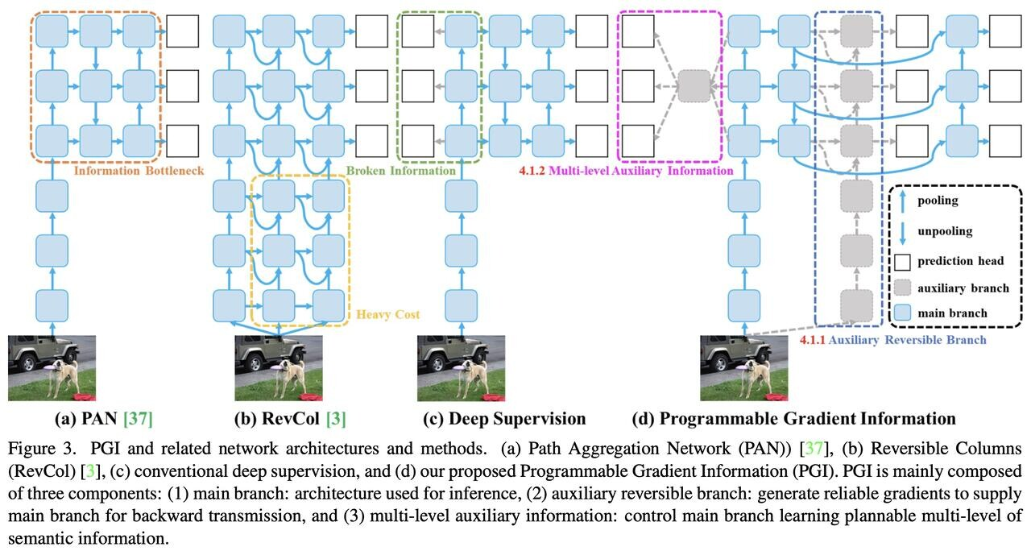
Programmable Gradient Information (PGI)

Slide 15
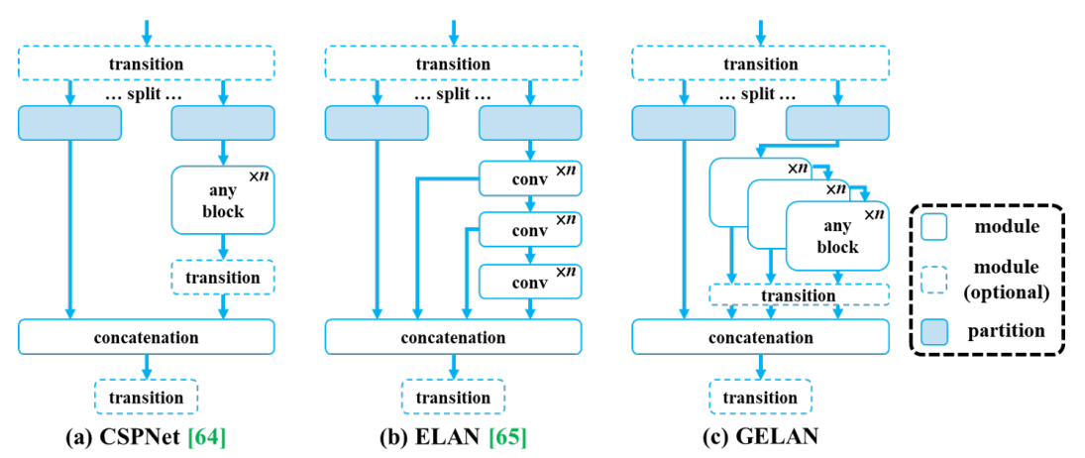
Generalized Efficient Layer Aggregation Network (GELAN)

Slide 16
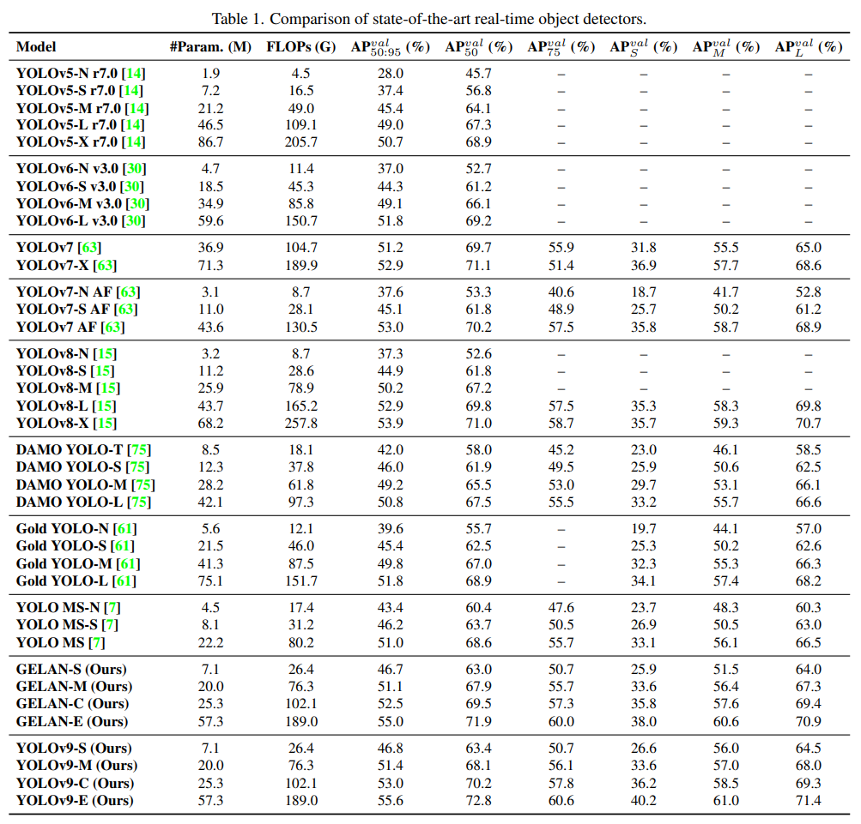
Experiments

Slide 17
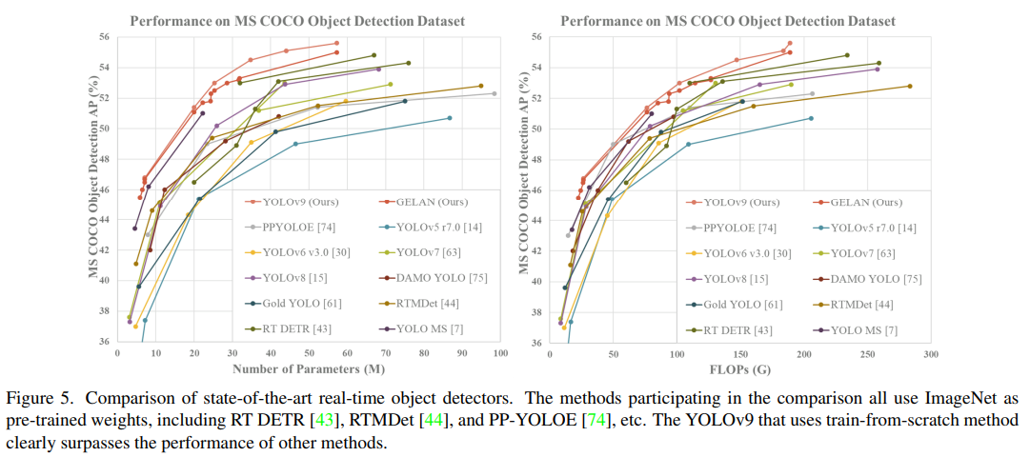

Slide 18
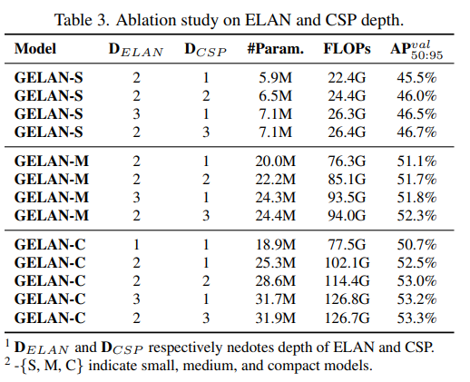
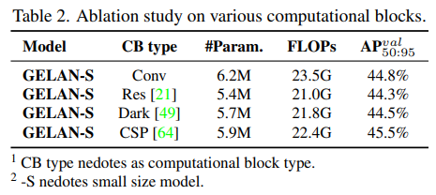
Ablation Studies

Slide 19
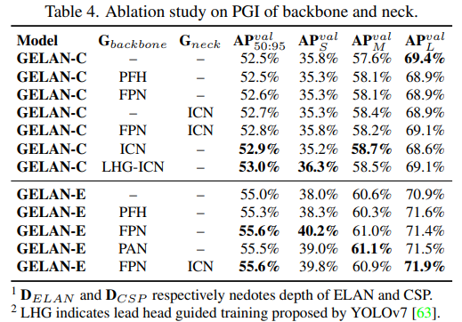
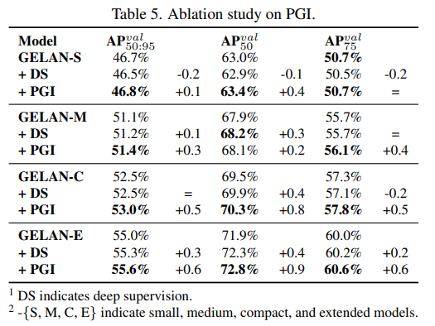

Slide 20
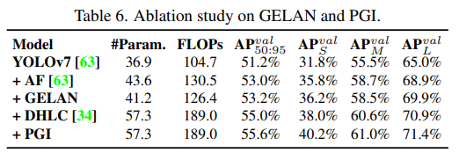

Slide 21
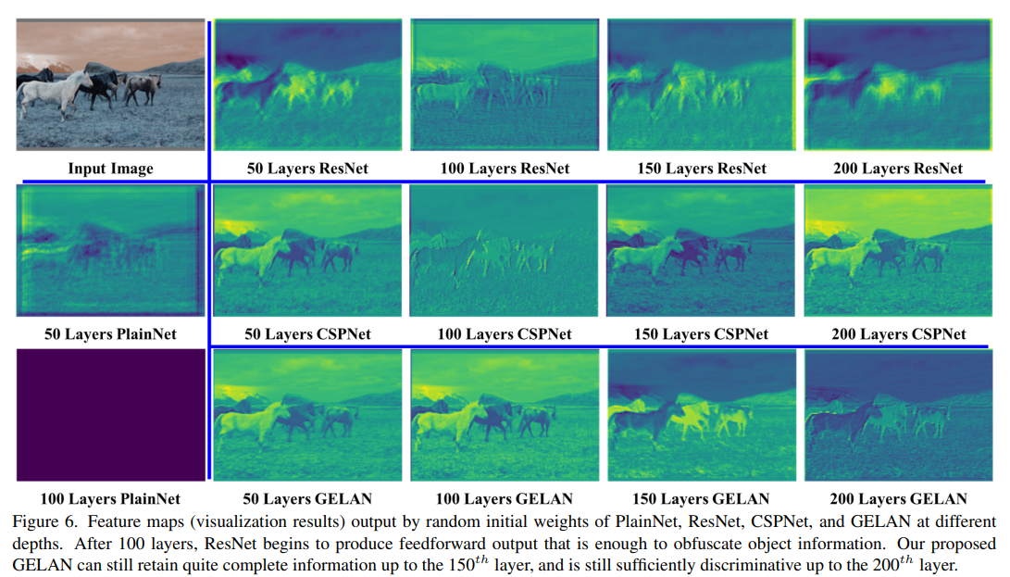

Slide 22
Conclusions
Using PGI to solve the information bottleneck problem and the problem that the deep supervision mechanism is not suitable for lightweight neural networks.
In terms of object detection, GELAN has strong and stable performance at different computational blocks and depth settings.
Its excellent design allows the deep model to reduce the number of parameters by 49% and the amount of calculations by 43% compared with YOLOv8, but it still has a 0.6% AP improvement on MS COCO dataset.
Notes:
在本文中，我們提出使用PGI來解決信息瓶頸問題以及深度監督機制不適用於輕量型神經網絡的問題。我們設計了GELAN，一種高效且輕量的神經網絡。就物體檢測而言，GELAN在不同計算塊和深度設置下具有強大且穩定的性能。它確實可以廣泛擴展為適合各種推理設備的模型。對於上述兩個問題，引入PGI使得輕量模型和深層模型都能在準確度上實現顯著提升。結合PGI和GELAN設計的YOLOv9展現了強大的競爭力。其卓越的設計使得深層模型與YOLOv8相比，參數數量減少了49%，計算量減少了43%，但在MS COCO數據集上仍然有0.6%的AP提升。

